Slide 1
12. 컬렉션 프레임워크

Slide 2
제네릭(Generic) 프로그래밍
변수의 선언이나 메서드의 매개변수를 하나의 참조 자료형이 아닌 여러 자료형을 변환 될 수 있도록 프로그래밍 하는 방식
실제 사용되는 참조 자료형으로의 변환은 컴파일러가 검증하므로 안정적인 프로그래밍 방식
컬렉션 프레임워크에서 많이 사용되고 있음

Slide 3
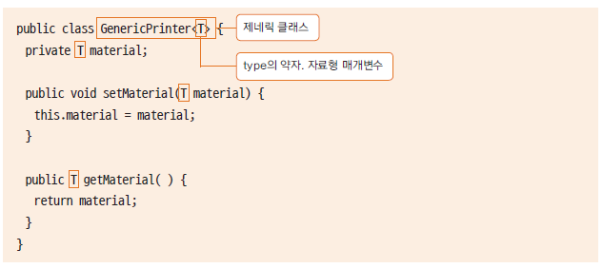
제네릭 클래스 정의 하기
여러 참조 자료형으로 대체 될 수 있는 부분을 하나의 문자로 표현
이 문자를 자료형 매개변수라고 함

Slide 4
자료형 매개 변수 T
type의 의미로 T를 많이 사용 함
<T> 에서 <>는 다이아몬드 연산자라고 함
static 키워드는 T 에 사용할 수 없음
ArrayList<String> list = new ArrayList<>();
다이아몬드 연산자 내부에서 자료형은 생략 가능 함
제네릭에서 자료형 추론(자바 10 부터)

Slide 5

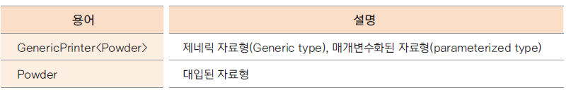
제네릭 클래스 사용하기
T 로 정의한 부분에 사용할 참조 자료형을 넣어서 클래스 생성
getMaterial() 메서드가 호출 될 때 따라 강제 형변환을 하지 않아도 됨

Slide 6
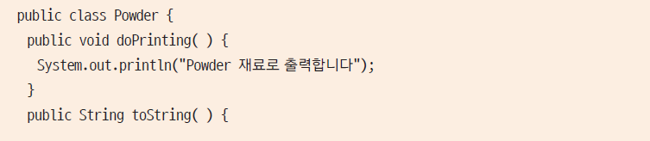

제네릭 클래스 사용 예제
Powder 클래스 정의 하기

Slide 7
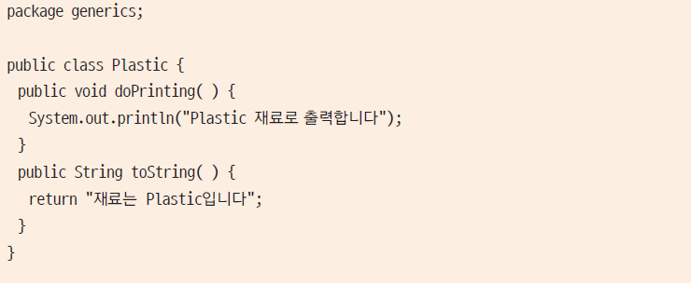
제네릭 클래스 사용 예제
Plastic 클래스 정의 하기

Slide 8
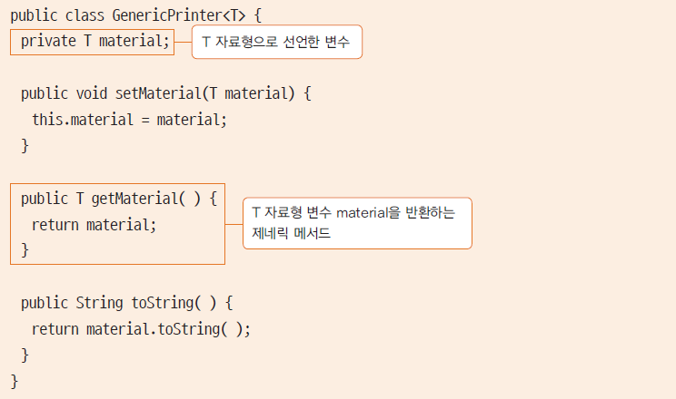
제네릭 클래스 사용 예제
GenericPrinter<T> 클래스 정의하기

Slide 9
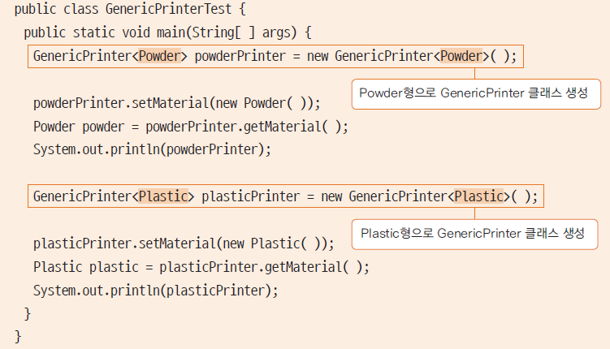
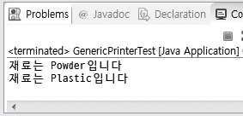
제네릭 클래스 사용 예제
GenericPrinter<T> 클래스 사용하기

Slide 10
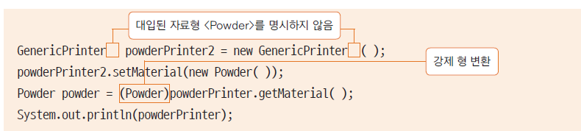
제네릭에서 대입된 자료형을 명시하지 않는 경우
GenericPrinter<Powder> 와 같이 사용할 자료형 (Powder)를 명시해야 함
자료형을 명시하지 않고 사용할 수 있음 이런 경우 자료형을 명시하라는 경고 표시가 나타남
반환 형에 따라 강제 형 변환을 해야 함

Slide 11
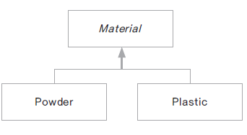
<T extends 클래스>
T 가 사용될 클래스를 제한하기 위해 사용
Material 에서 상속받지 않은 Water 와 같은 클래스는 프린터 재료로 사용할 수 없음
Material에 정의된 메서드를 공유 할 수 있음

Slide 12

<T extends 클래스> 예제
Material 추상 클래스

Slide 13
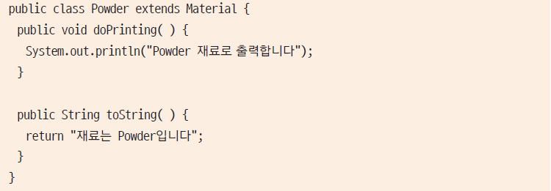
<T extends 클래스> 예제
Powder 클래스

Slide 14
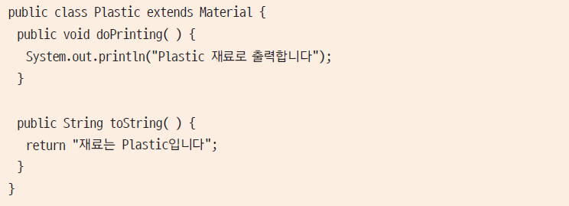
<T extends 클래스> 예제
Plastic 클래스

Slide 15
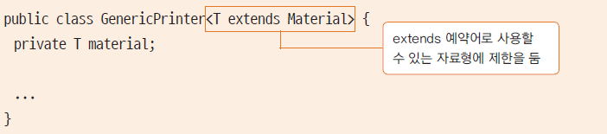
<T extends 클래스> 예제
GenerisPrinter<T extends Material> 클래스

Slide 16
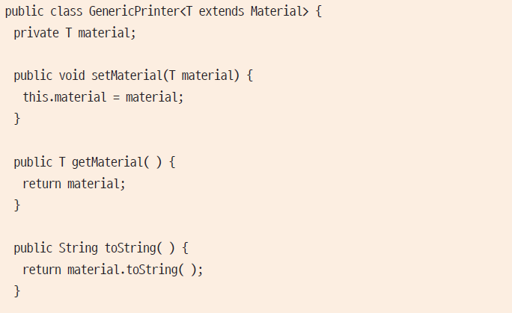
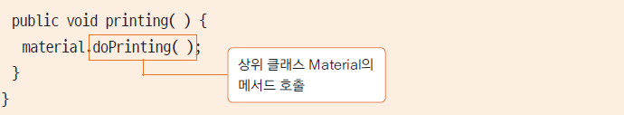
<T extends 클래스> 예제
<T extends Material> 사용하기

Slide 17
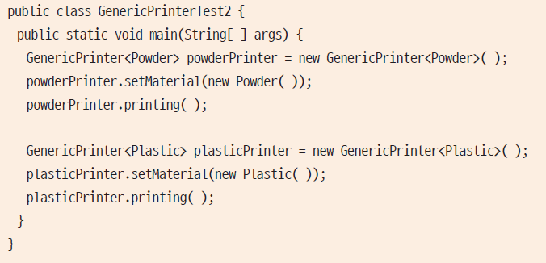
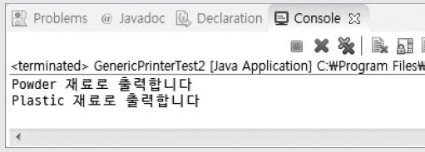
<T extends 클래스> 예제
<T extends Material> 테스트 하기

Slide 18
제네릭 메서드 활용하기
메서드의 매개변수를 자료형 매개변수로 사용하는 경우
자료형 매개 변수가 하나 이상인 경우
제네릭 메서드의 일반 형식

Slide 19
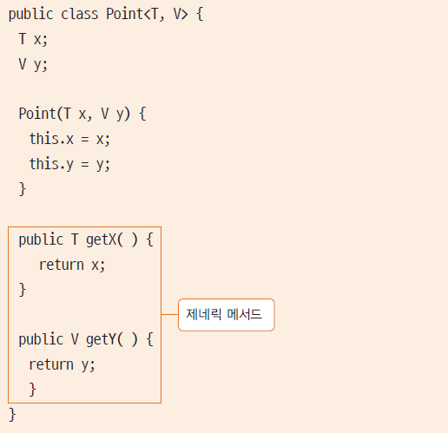
자료형 매개변수가 두 개인 경우
T, V 두 개의
자료형 매개변수 사용

Slide 20
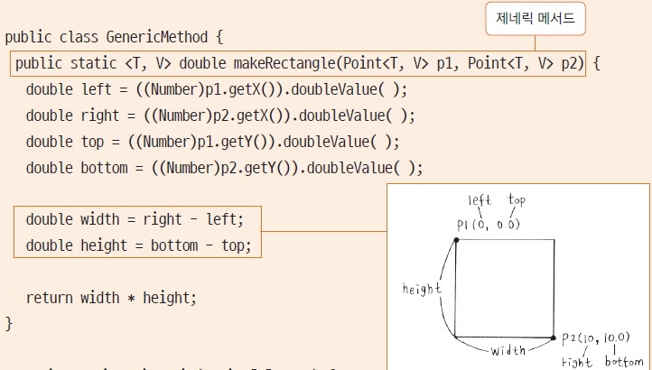
제네릭 메서드 구현하기
사각형의 너비를 구하는 메서드
두 점의 위치가 여러 자료형으로 사용되는 경우

Slide 21
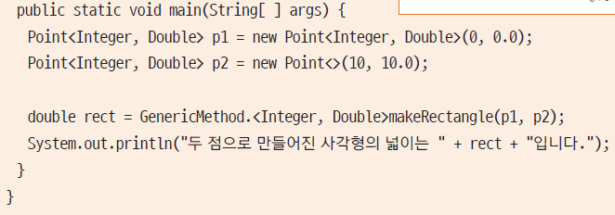
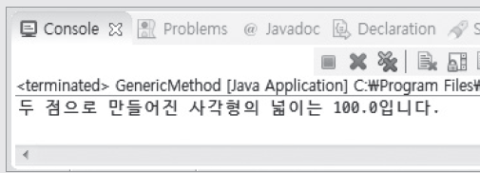
제네릭 메서드 사용하기

Slide 22
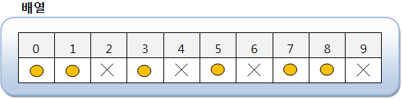
컬렉션 프레임워크
컬렉션
사전적 의미로 요소(객체)를 수집해 저장하는 것
배열의 문제점
저장할 수 있는 객체 수가 배열을 생성할 때 결정
→ 불특정 다수의 객체를 저장하기에는 문제
객체 삭제했을 때 해당 인덱스가 비게 됨
→ 낱알 빠진 옥수수 같은 배열
→ 객체를 저장하려면 어디가 비어있는지 확인해야

Slide 23
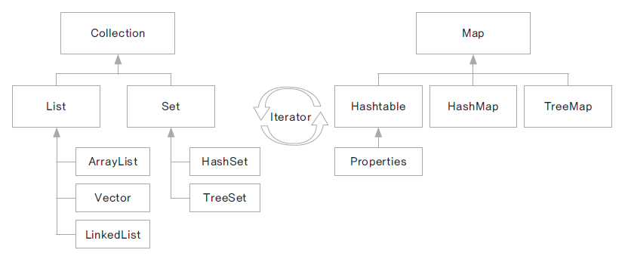
컬렉션 프레임워크
프로그램 구현에 필요한 자료구조(Data Structure)를 구현해 놓은 라이브러리
java.util 패키지에 구현되어 있음
개발에 소요되는 시간을 절약하면서 최적화 된 알고리즘을 사용할 수 있음
여러 인터페이스와 구현 클래스 사용 방법을 이해해야 함
컬렉션 프레임워크의 전체 실습 예제 소스는 책을 참고 하세요
(소스 내용이 많아 교안에 넣지 않습니다)

Slide 24
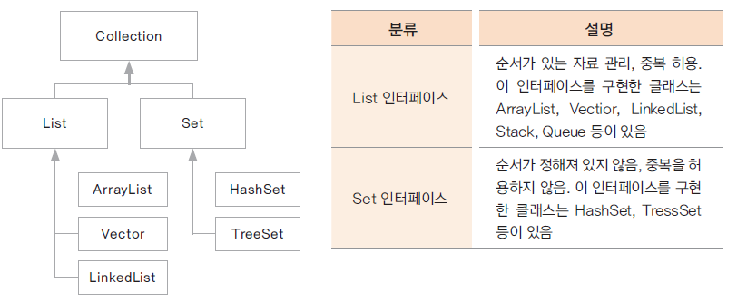
Collection 인터페이스
하나의 객체를 관리하기 위한 메서드가 정의된 인터페이스
하위에 List와 Set 인터페이스가 있음
여러 클래스들이 Collection 인터페이스를 구현함

Slide 25
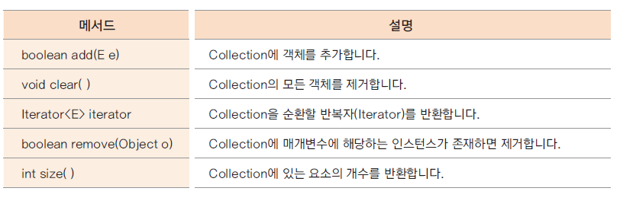
Collection 인터페이스
Collection 인터페이스에 선언된 주요 메서드

Slide 26
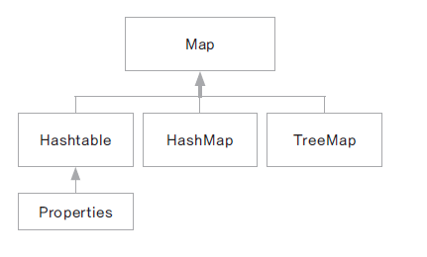
Map 인터페이스
쌍(pair)로 이루어진 객체를 관리하는데 사용
key-value 의 쌍으로 이루어짐
key는 중복 될 수 없음
여러 클래스들이 Map 인터페이스를 구현 함

Slide 27
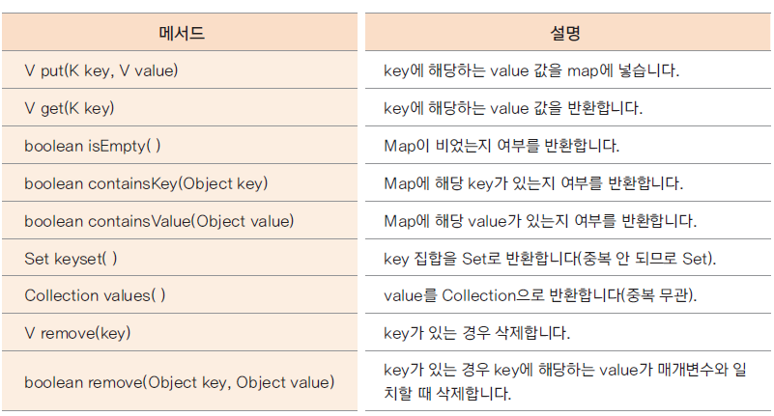
Map 인터페이스
Map 인터페이스에 선언된 주요 메서드

Slide 28
List 인터페이스
Collection 하위 인터페이스
객체를 순서에 따라 저장하고 관리하는데 필요한 메서드가 선언된 인터페이스
배열의 기능을 구현하기 위한 인터페이스
ArrayList, Vector, LinkedList 등이 많이 사용 됨

Slide 29

ArrayList 와 Vector
객체 배열을 구현한 클래스
Vector 는 자바2 부터 제공된 클래스
멀티 쓰레드 상태에서 리소스에 대한 동기화가 필요한 경우 Vector를 사용
일반적으로 ArrayList를 더 많이 사용 함
ArrayList에 동기화 기능이 추가 되어야 하는 경우
동기화(synchronization): 두 개의 쓰레드가 동시에 하나의 리소스에 접근 할 때 순서를 맞추어서 데이터에 오류가 발생하지 않도록 함

Slide 30
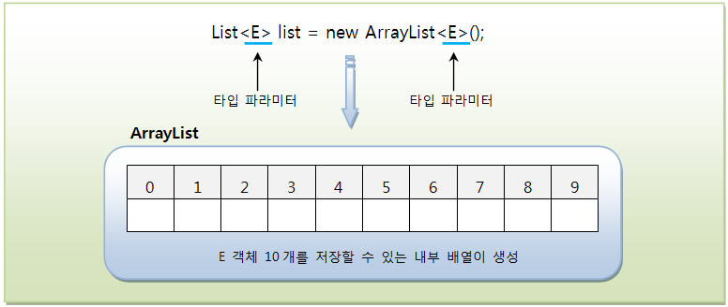
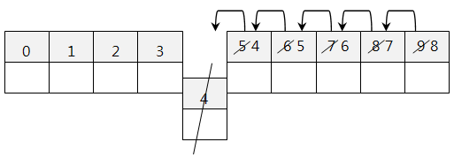
ArrayList
저장 용량(capacity)
초기 용량 : 10 (따로 지정 가능)
저장 용량을 초과한 객체들이 들어오면 자동적으로 늘어남. 고정도 가능
객체 제거
바로 뒤 인덱스부터 마지막 인덱스까지 모두 앞으로 1씩 당겨짐

Slide 31
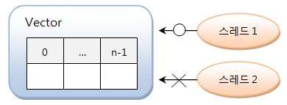
Vector
특징
Vector는 스레드 동기화(synchronization)
복수의 스레드가 동시에 Vector에 접근해 객체를 추가, 삭제하더라도 스레드에 안전(thread safe)

Slide 32

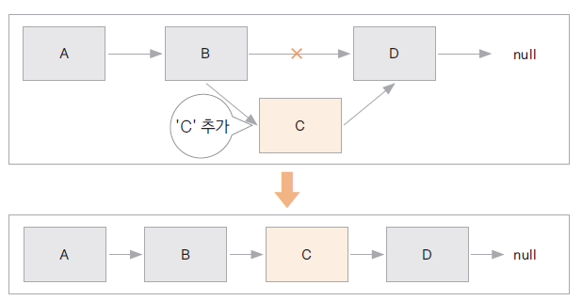
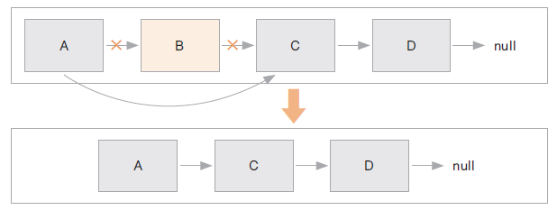
LinkedList 클래스
논리적으로 순차적인 자료구조가 구현된 클래스
다음 요소에 대한 참조값을 가지고 있음
요소의 추가 / 삭제에 드는 비용이 배열보다 적음
추가하기 삭제 하기

Slide 33
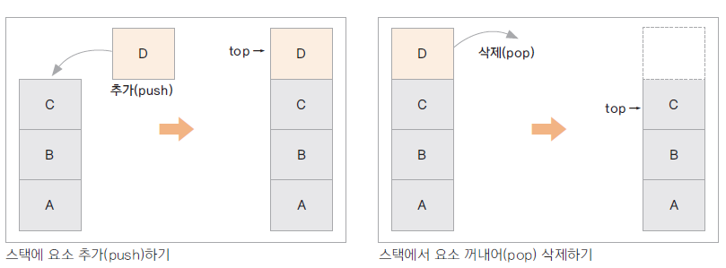
Stack 과 Queue
Stack과 Queue의 기능은 구현된 클래스가 있지만 ArrayList나 LinkedList를 활용하여서 사용할 수도 있음
Stack : Last In First Out (LIFO)
맨 마지막에 추가 된 요소가 먼저 꺼내지는 자료구조
게임의 무르기 기능, 최근 자료 추출 등에서 사용

Slide 34
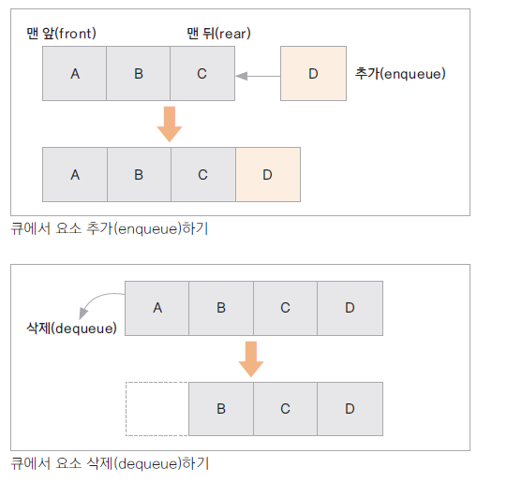
Stack 과 Queue
Queue : First In First Out (FIFO)
먼저 저장된 자료가 먼저 꺼내지는 선착순, 대기열 구조

Slide 35

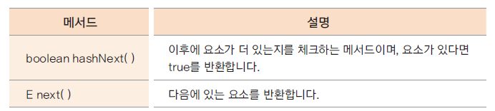
Iterator 사용하여 순회하기
Collection 의 개체를 순회하는 인터페이스
iterator() 메서드 호출
선언된 메서드

Slide 36
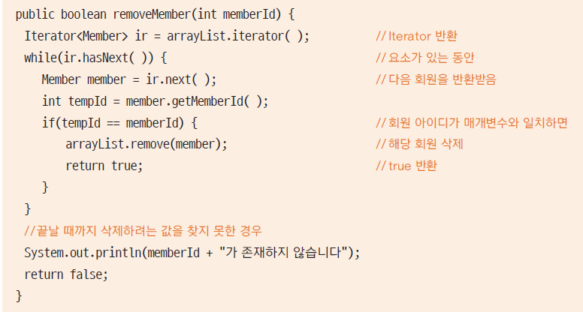
Iterator 사용하여 순회하기 예

Slide 37
Set 인터페이스
Colleciton 하위의 인터페이스
중복을 허용하지 않음
아이디, 주민번호, 사번 등 유일한 값이나 객체를 관리할 때 사용
List 는 순서기반의 인터페이스지만, Set은 순서가 없음
저장된 순서와 출력순서는 다를 수 있음
get(i) 메서드가 제공되지 않음

Slide 38
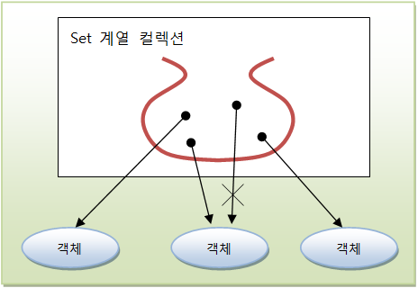
Set 컬렉션의 특징
특징
수학의 집합에 비유
저장 순서가 유지되지 않음
객체를 중복 저장 불가
하나의 null만 저장 가능
구현 클래스
HashSet, LinkedHashSet, TreeSet

Slide 39
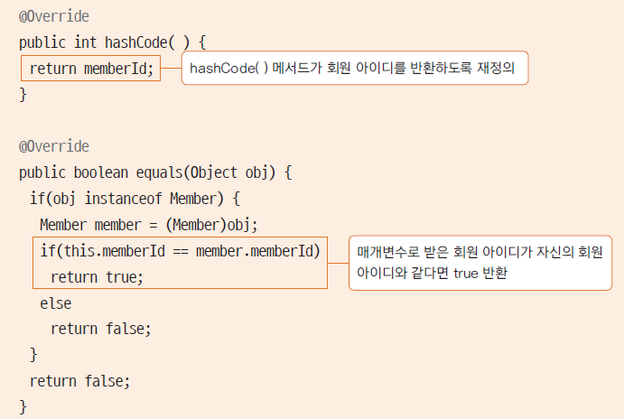
HashSet 클래스
Set 인터페이스를 구현한 클래스
중복을 허용하지 않으므로 저장되는 객체의 동일함 여부를 알기 위해 equals()와 hashCode() 메서드를 재정의 해야 함

Slide 40
TreeSet 클래스
객체의 정렬에 사용되는 클래스
중복을 허용하지 않으면서 오름차순이나 내림차순으로 객체를 정렬 함
내부적으로 이진 검색 트리(binary search tree) 로 구현되어 있음
이진 검색 트리에 자료가 저장 될 때 비교하여 저장될 위치를 정함
객체 비교를 위해 Comparable이나 Comparator 인터페이스를 구현 해야 함

Slide 41
Comparable 인터페이스와 Comparator 인터페이스
정렬 대상이 되는 클래스가 구현해야 하는 인터페이스
Comparable 은 compareTo() 메서드를 구현
매개 변수와 객체 자신(this)를 비교
Comparator는 compare() 메서드를 구현
두 개의 매개 변수를 비교
TreeSet 생성자에 Comparator가 구현된 객체를 매개변수로 전달
일반적으로 Comparable을 더 많이 사용
이미Comparable이 구현된 경우 Comparator를 이용하여 다른 정렬 방식을 정의 할 수 있음

Slide 42
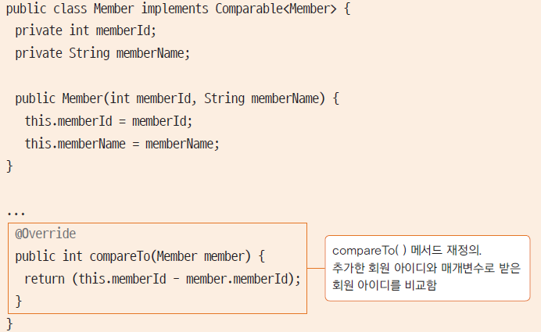
Comparable 인터페이스 구현 예

Slide 43
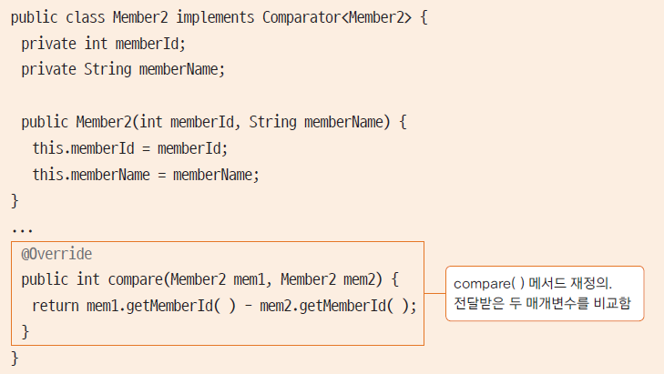
Comparator 인터페이스 구현 예

Slide 44

Map 인터페이스
key- value pair 의 객체를 관리하는데 필요한 메서드가 정의 됨
key는 중복 될 수 없음
검색을 위한 자료 구조
key를 이용하여 값을 저장하거나 검색, 삭제 할때 사용하면 편리함
내부적으로 hash 방식으로 구현 됨
key 가 되는 객체는 객체의 유일성함의 여부를 알기 위해 equals()와 hashCode() 메서드를 재정의 함

Slide 45
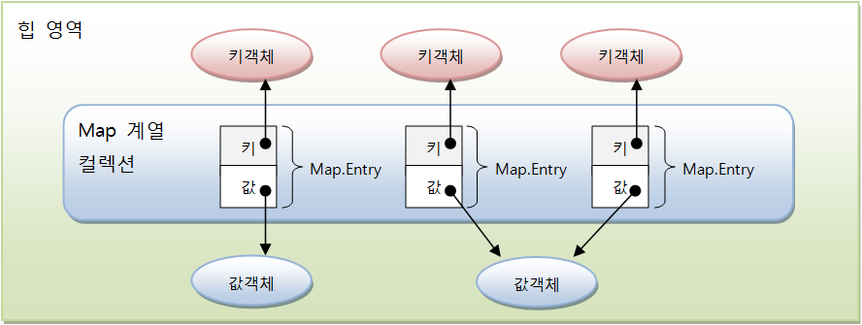
Map 컬렉션의 특징 및 주요 메소드
특징
키(key)와 값(value)으로 구성된 Map.Entry 객체를 저장하는 구조
키와 값은 모두 객체
키는 중복될 수 없지만 값은 중복 저장 가능
구현 클래스
HashMap, Hashtable, LinkedHashMap, Properties, TreeMap

Slide 46
HashMap 클래스
Map 인터페이스를 구현한 클래스 중 가장 일반적으로 사용하는 클래스
HashTable 클래스는 자바2 부터 제공된 클래스로 Vector 처럼 동기화를 제공 함
여러 메서드를 활용하여 pair 자료를 쉽고 빠르게 관리할 수 있음

Slide 47

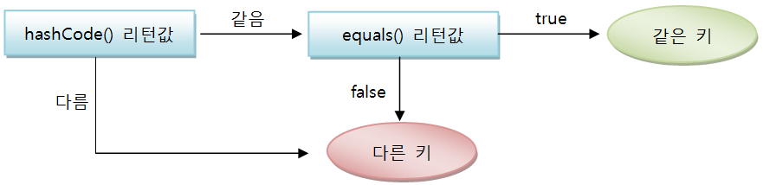
HashMap
특징
키 객체는 hashCode()와 equals() 를 재정의해 동등 객체가 될 조건을 정함
키 타입은 String 많이 사용
String은 문자열이 같을 경우 동등 객체가 될 수 있도록
hashCode()와 equals() 메소드가 재정의되어 있기 때문

Slide 48
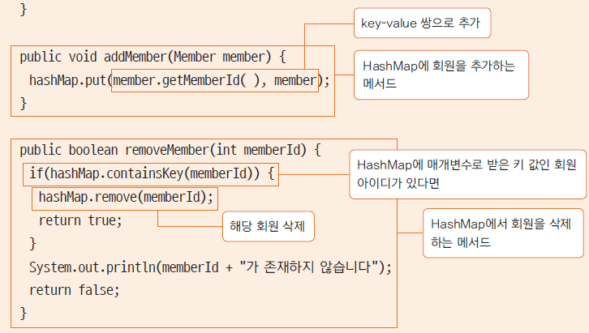
HashMap 클래스 사용 예
객체 추가 하고 검색하여 삭제하기

Slide 49
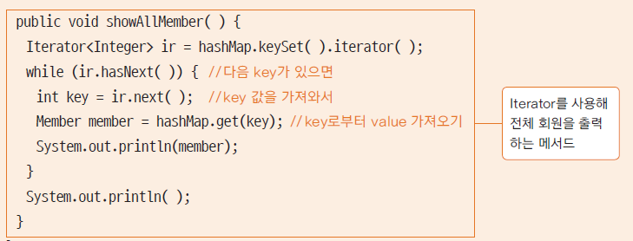
HashMap 클래스 사용 예
객체 순회 하기
iterator() 메서드는 하나의 Collection 객체만을 반환하므로 pair로 이루어진 객체는 각각 순회 해야 함

Slide 50
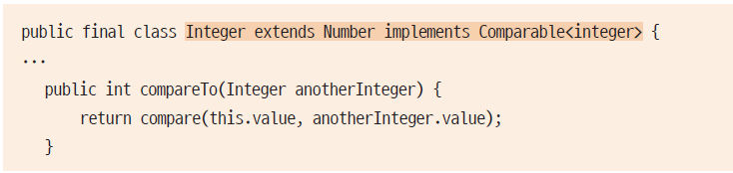
TreeMap 클래스
key 객체를 정력하여 key-value를 pair로 관리하는 클래스
key 에 사용되는 클래스에 Comparable, Comparator 인터페이스를 구현
java에 많은 클래스들은 이미 Comparable이 구현되어 있음
구현 된 클래스를 key로 사용하는 경우는 구현할 필요 없음

Slide 51
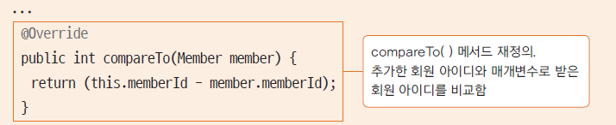
TreeMap 클래스 사용 예
TreeSet 클래스 와 같이 필요한 경우 Comparable 혹은 Comparator를 구현 함

